Slide 1
Post/Moderní versus tradiční společnost

Slide 2
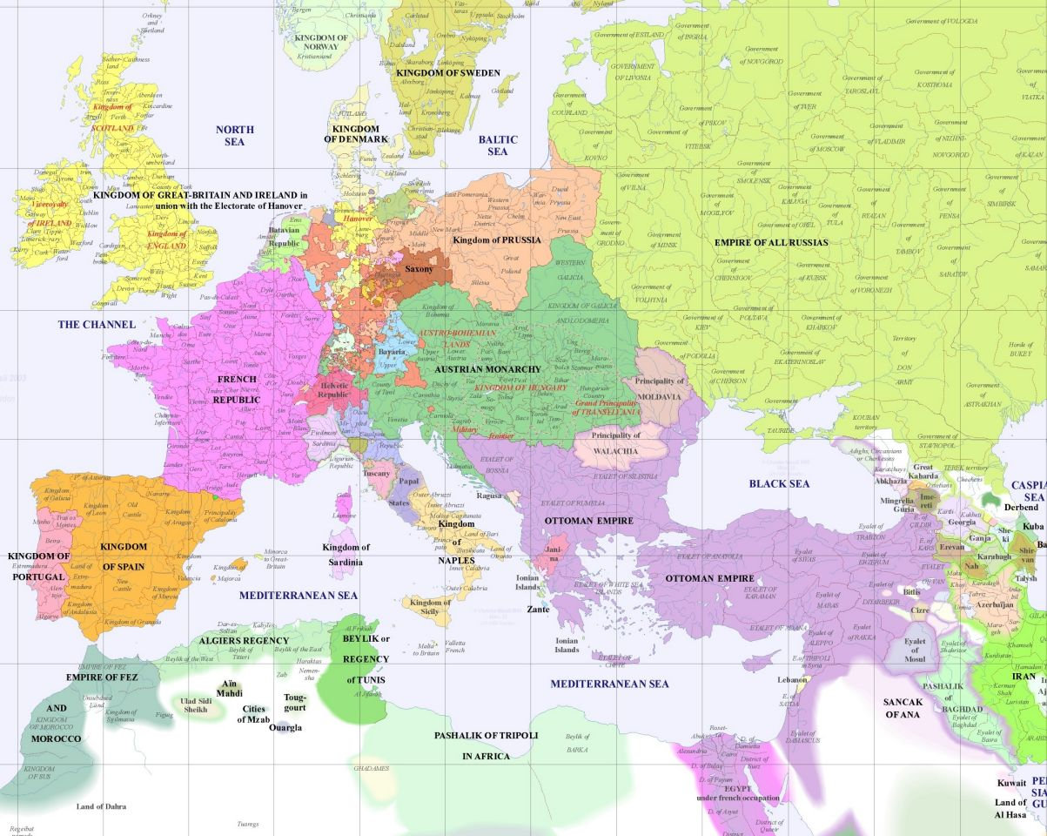

Slide 3
Modernizace
1455 1650 1774 Literacy Growth
1517 1648 1781 Secularization
1759 1765 1884 Industrialization
1784 1833 1859 1868/9 Commodification
1781 1848 Urbanization
1893 1906 1918 Democratization

Slide 4
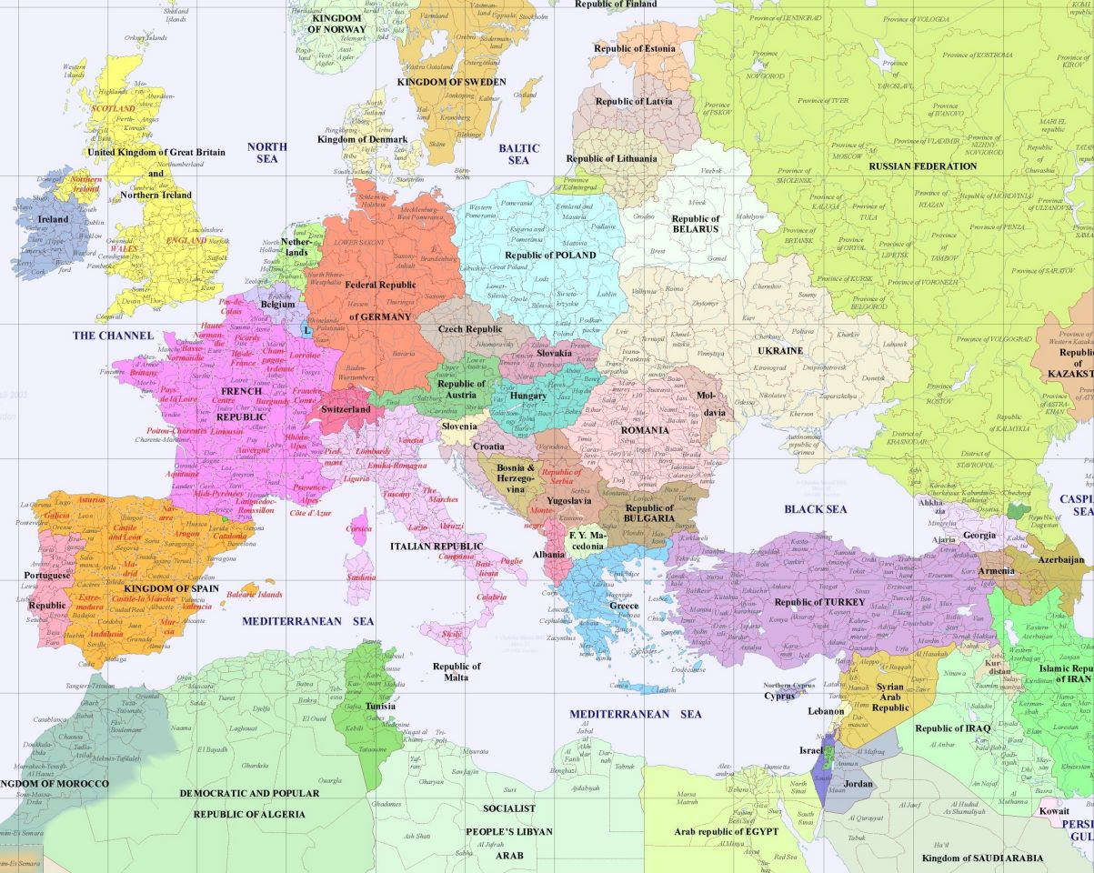

Slide 5
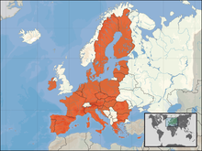

Slide 6
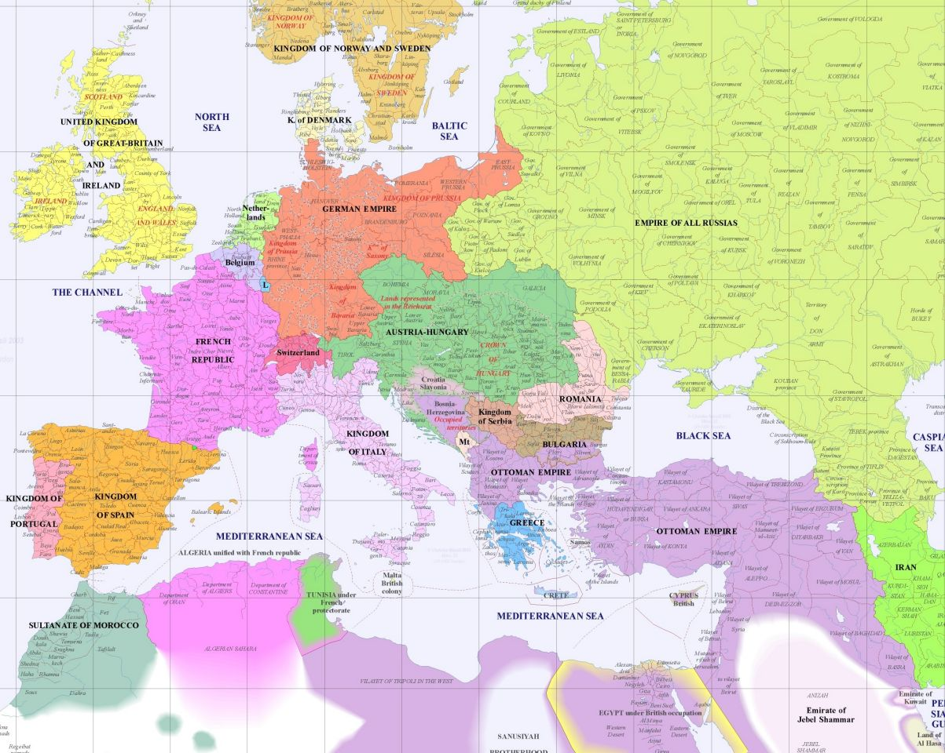

Slide 8
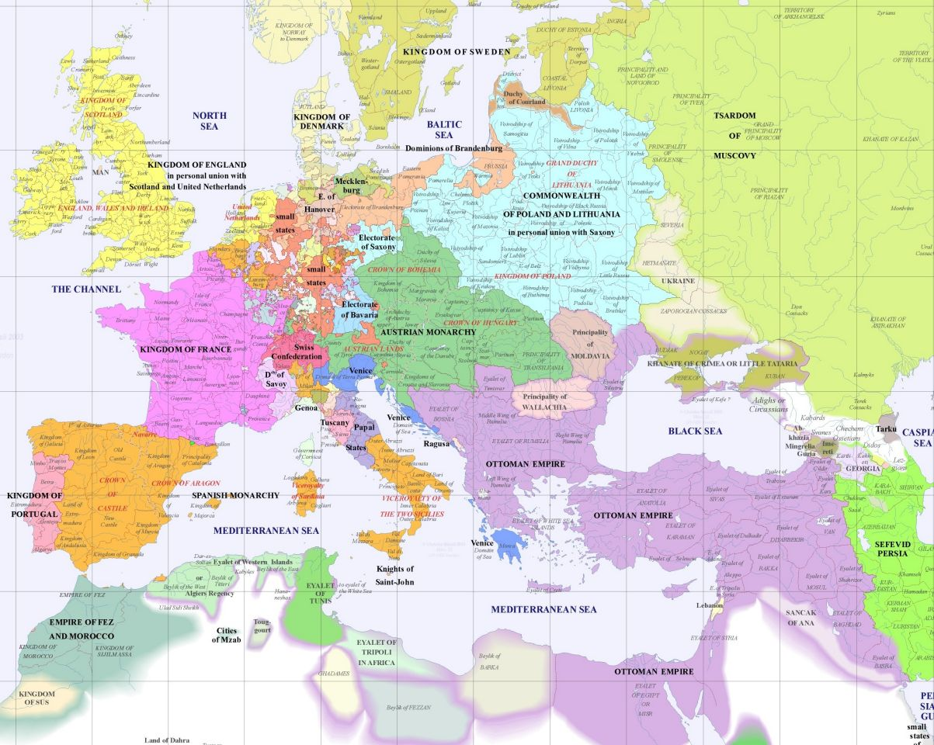

Slide 9
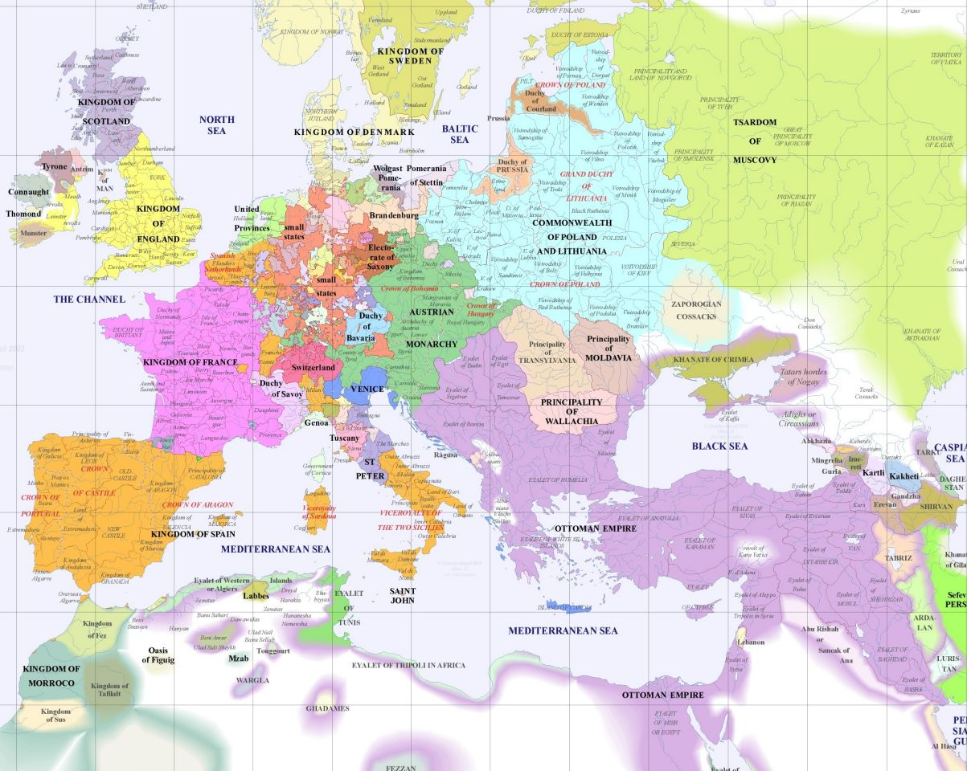

Slide 10
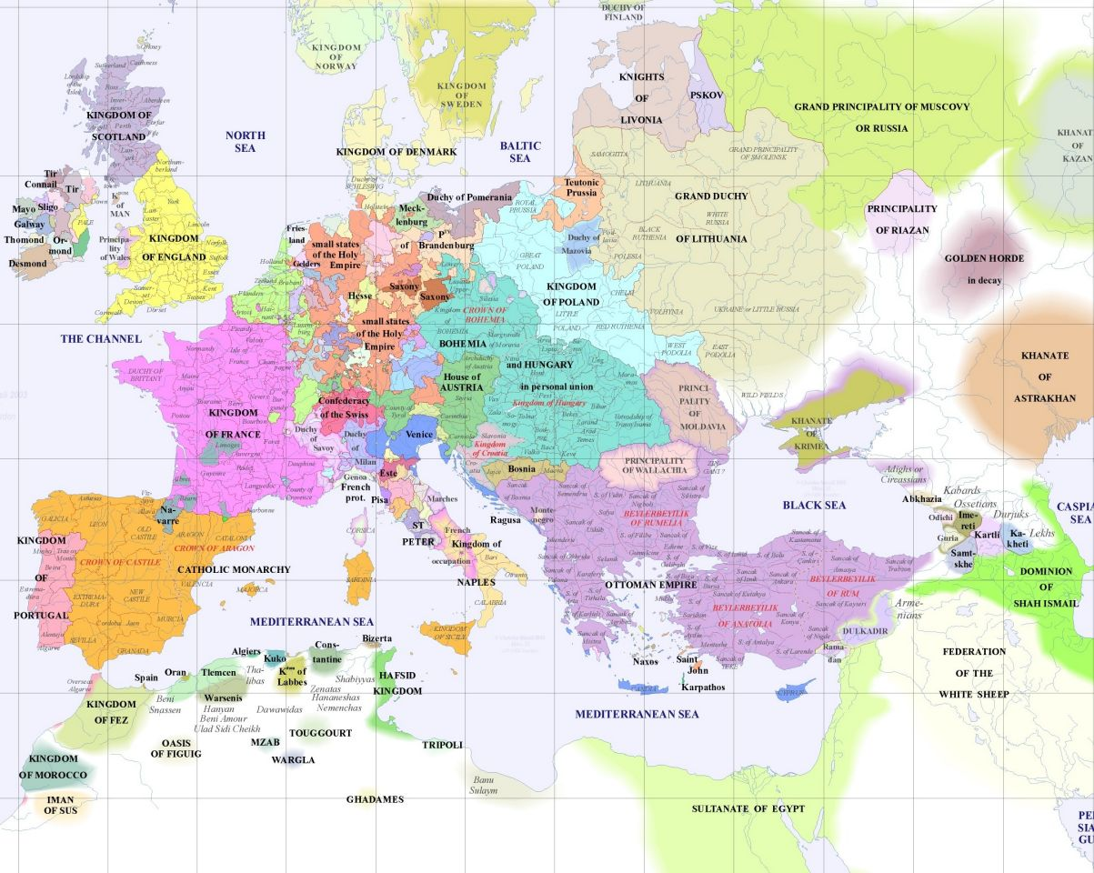

Slide 11
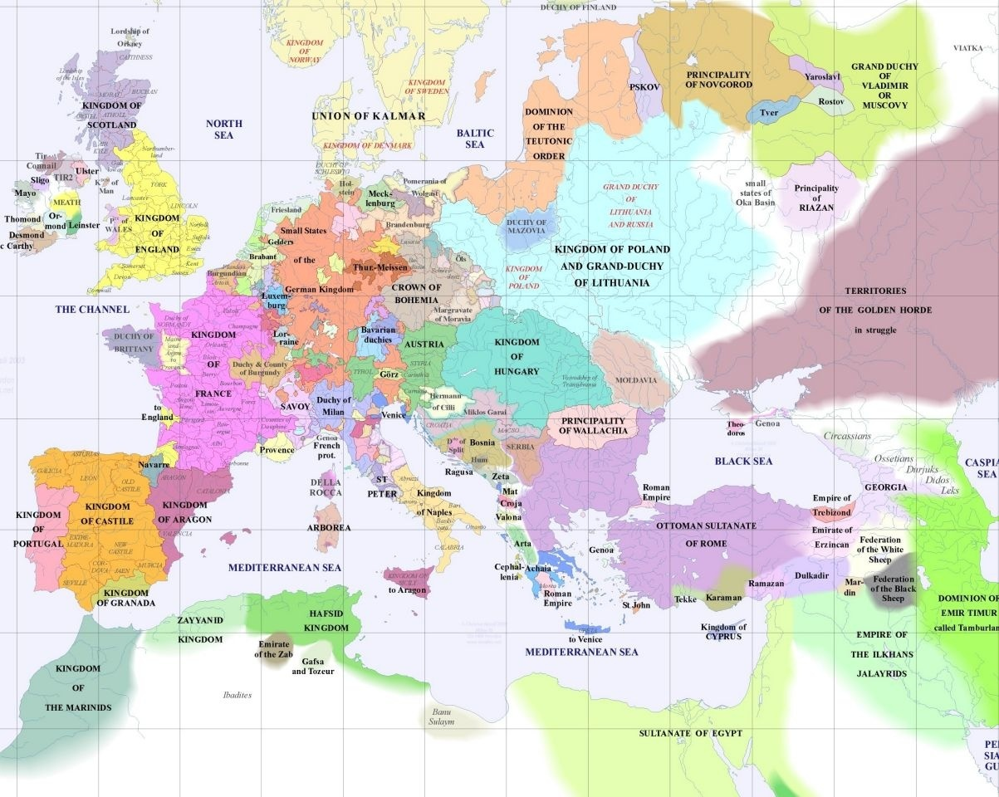

Slide 12
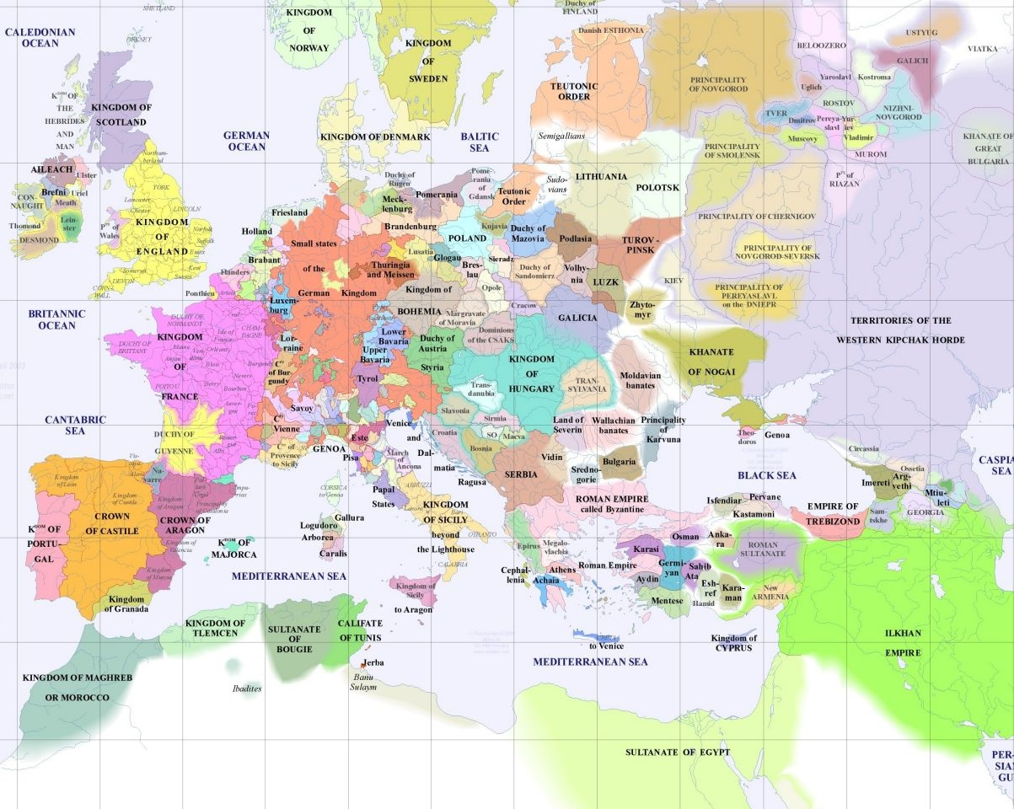

Slide 13
Důležité pojmy
Časo-prostorové rozpojení
Vyvazující mechanismy
Expertní systémy (vlak, telegraf, telefon, satelit…)
Symbolické znaky (peníze, jazyk…)

Slide 14
The Institutional Dimensions of Modernity Anthony Giddens
Surveillance
Military power
Industria-lisation
Capitalism

Slide 15
Perspektiva sociální diferenciace Patronáž versus instituce Univerzalizující média moci (Niklas Luhmann)
Kníže/patron
Klient
Dar
Závazek
Podřízení
Tradice
Politická moci (stát) důvěryhodnost
Rodina a intimita
láska
Veřejnost vědění
Trh
peníze

Slide 16
Klientelismus/tradiční společnost | Liberalismus/moderní společnost
Sociální hierarchie | Právní rovnost
Přátelství a nerovnost/neformálnost | Občanství/formálnost/instituce
Panství: tradice, charisma | Panství legální: právo, spravedlnost
Patrimoniální správa, vrchnost | Byrokratická správa
Pozemková držba | Soukromé/veřejné právo
Feudalismus, plebejství | Trh, soutěž
Dar, samozásobitelství | Monetární směna
Patronáž/podřízenost | Autonomie/partnerství
Strach/specifická reciprocita | Důvěra/obecná reciprocita
Bonding social capital/mechanická solidarita | Bridging social capital/organická solidarita

Slide 17
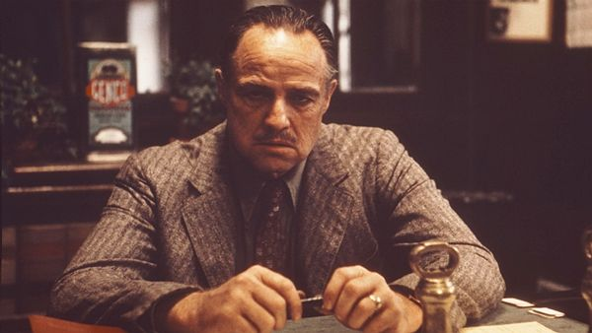
Francis Coppola, Godfather 1972, 1974, 1990

Slide 18
Jaká je česká společnost?

Slide 19
Klientelismus x formální pravidla

Slide 20
Index vnímání korupce (TI)

Slide 21
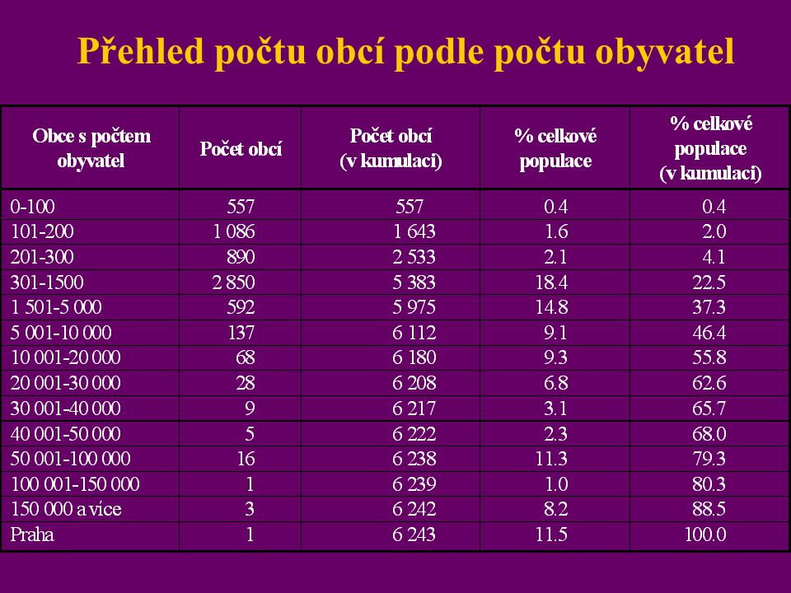

Slide 22
Role opozice

Slide 23
Post/moderní kritika modernizace
Pokrok není nevyhnutelný! Regres je naopak pravděpodobný/nevyhnutelný (ústup evolucionismus), vědomí rizik (Beck)
Co to vlastně je „pokrok“? K čemu směřujeme? Jak lze měřit? (rozpad teleologie)
Přispívá vědění k pokroku lidstva? Nemůže taky škodit? Růst skepse (reflexivita vědění)
Jaká je role Západu? (ztráta privilegované pozice), pád kolonialismu, přijetí multi-kulturalismu, nová sociální hnutí …

Slide 24
Opakování POJMŮ
Tradiční x moderní
Archaická, primitivní )-:
Polo/moderní společnosti
Modernizace: jednoduchá x reflexivní
Postmoderní společnost
Časoprostorové rozpojení
Vyvazující mechanismy
symbolické znaky
expertní systémy

Slide 25
Stages of Transitions (Ernest Gellner)
Viennese situation (1815): 1. ZONE
Age of Irredentism: 2. ZONE
GERMANY 1871, ITALY 1866, 1870 (RISORGIMENTO)
Versailles (Wilson) System: 3. ZONE
1918, self-determination
Ethnic Cleansing: 4. ZONE
1945/46, 1989 – 1992 (USSR, Czechoslovakia, Yugoslavia)
Attenuation (?)

Slide 26
2 basic types of nation-forming processes in Europe (Europe 1700) Miroslav Hroch
Integrated state-nation societies
{7 states} F, E, D, P, S, Sp., D
tradition of statehood
complete social structure (national elites)
tradition of literary language (language of administration & national elites)
Stateless societies
{more than 30 ethnic groups)
living within multiethnic states or empires
non-dominant ethnic groups

Slide 27
Gellner – 4 time zones (West – East direction) „Modern forces inevitably have been working towards the confluence of political and cultural borders, towards merging political and cultural units.“
1. ZONE (Europe 1800)
Marriage of state and culture has been achieved during early modernity (age of enlightenment)
States survived the Middle Ages – continuity of independent statehood {7 states) – politically and culturally integrated. The process of integration lasted centuries.

Slide 28
2. ZONE (Europe 1900)
Marriage of state and culture has been achieved in the second half of 19th century
Germany : 1871 Bismarc
Italy: Risorgimento – the period of liberation and political unification of Italy 1866/1870
(Mazzini, Garibaldi)
No state continuity but other preconditions existed - culturally integrated, political fragmentation – high culture
Greece: independence war
1821-1829 (1832)
Bulgaria, Romania, Serbia 1878

Slide 29
3. ZONE (Europe 1918)
Political + cultural fragmentation, many dialects, it was not always obvious what was a new language and what was only regional dialects (Slavonic languages), linguistic lines were very blurred.
Many of these states became independent after 1st world war – principle of self-determination.
No statehood but remnant {partly remaining} and functioning institutions in multi-ethnic state {Habsburg Empire} – C, H, P, Norway

Slide 30
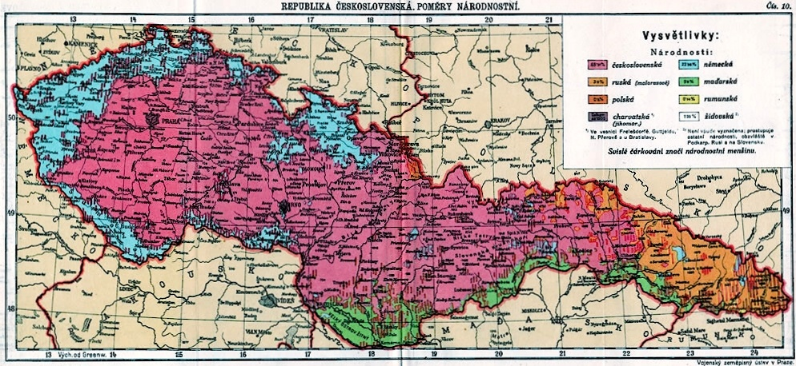

Slide 31
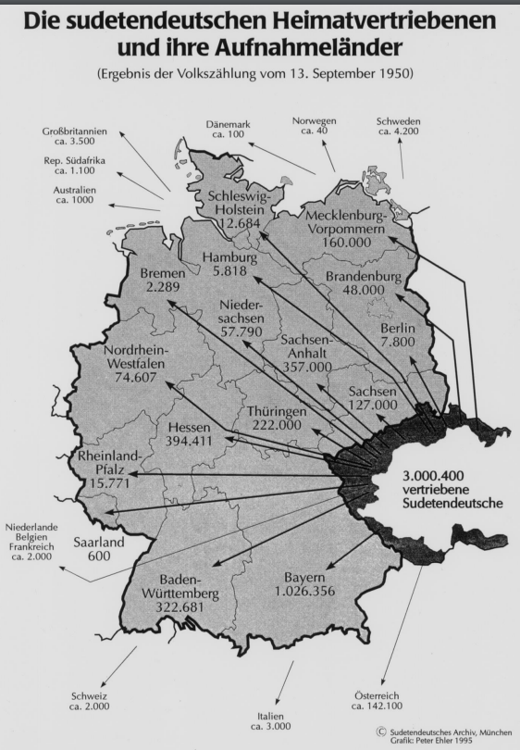

Slide 32
4. ZONE (Europe 2000+)
No tradition of independent statehood at all {Slovakia, Slovenia, Finland, Estonia} - orientation towards cultural/folklore history.
The spread of bolshevism repressed the national emancipation movements
USSR – Ukraine, Baltic States
Yugoslavia – Slovenia, Croatia, Monte Negro, Macedonia …

